Slide 1
সবাইকে
শুভেচ্ছা

Slide 2
শিক্ষক
পরিচিতি
শিক্ষক
পরিচিতি
সেলিনা আখতার
সহকারী শিক্ষক
বেড়বাড়ী সপ্রাবি।সদর ,ঝিনাইদহ।

Slide 3
পাঠ পরিচিতি
শ্রেণি--৫ম
বিষয় -বাংলা
অধ্যায়--১০
পৃষ্ঠা ---৪৪

Slide 4
শিখণ ফল
উচ্চারিত পঠিত বাক্য ,কথা মনোযোগ সহকারে শুনবে।
যুক্ত বর্ণ সহযোগে তৈরি শব্দ শুদ্ধভাবে বলতে পারবে।
পাঠে ব্যবহৃত যুক্তবর্ণ সংবলিত শব্দ শুদ্ধ উচ্চারণে পড়তে পারবে।
যুক্তবর্ণ ভেঙে লিখতে পারবে।

Slide 5
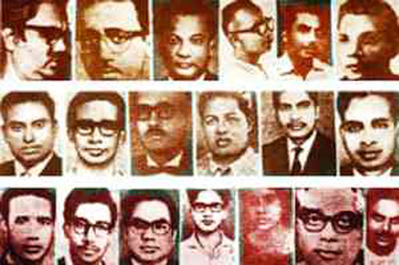
এসো আমরা একটি ছবি দেখি

Slide 6
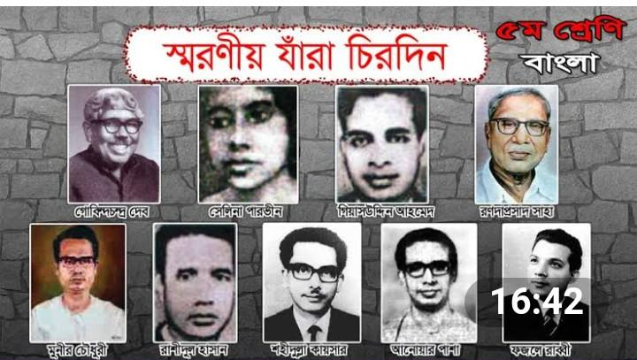
পাঠ শিরোনাম

Slide 7
পাঠের অংশ
১৯৭১ সালের ২৫ শে মার্চ.................................................
পরিকল্পনায় সহযোগিতা করে।

Slide 8
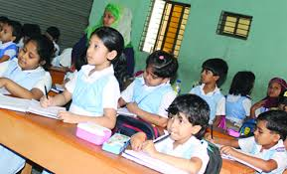
তোমারা বাংলা বইয়ের
৪৪নং পৃষ্ঠা খোলো।

Slide 9
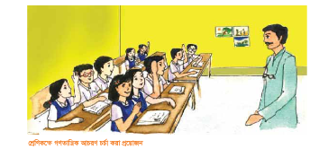
শিক্ষক
শিক্ষার্থী পড়া

Slide 10
শব্দের অর্থ জেনে নিই
আত্মদানকারী জীবন উৎসর্গ করেছেন যিনি।
নির্বিচারে কোনো রকম বিচার বিবেচনা ছাড়া।

Slide 11
যুক্ত বর্ণ
ঘুমন্ত ন্ত ন+ত।
অন্ত,জীবন্ত,শান্ত।
হত্যাকাণ্ড ণ্ড ণ+ড
প্রচণ্ড, প্রকাণ্ড, দণ্ডনীয়।

Slide 12
বিপরীত শব্দ
ঘুমন্ত জাগ্রত
স্বাধীন পরাধীন
সাধু অসাধু
লোভী নির্লোভ
সরল গরল

Slide 13
মূল্যায়ন
কারা নির্বিচারে হত্যা করে ঘুমন্ত মানুষকে?
পাকিস্তানি বাহিনীদের সাহায্য করেছিল কারা?

Slide 14
বাড়ির কাজ

Slide 15
১৯৭১সালে ২৫শে মার্চ রাতে পাকিস্তানি বাহিনী এ দেশে কী করেছিল?

Slide 16
ধন্যবাদ সবাইকে

